Slide 1

ИНЖЕНЕРНЫЙ ПРОЕКТ
Частная модель угроз безопасности персональных данных при их обработке в ИСПДН в государственном автономном образовательном учреждении высшего образования города Москвы
Иванова Н.С. Абрамов А.С. Кондратьева А.В. Цапин Д.М.

Slide 2
ЧАСТНАЯ МОДЕЛЬ УГРОЗ
О проекте
Проект содержит в себе модель угроз, написанную в соответствии требованиям ФСТЭК.
В неё входят:
Описание угроз безопасности ПДн в ИСПДн
Описание ИСПДн
Модель угроз безопасности ПДн

Slide 3
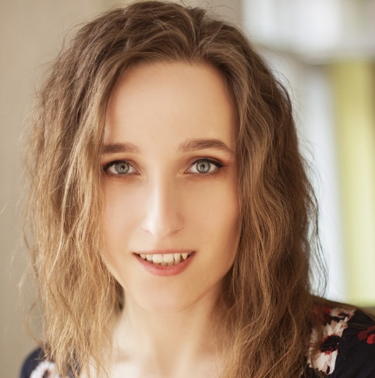
ЧАСТНАЯ МОДЕЛЬ УГРОЗ
Участники проекта
Иванова Наталья
Цапин Дмитрий
Составление модели угроз, презентация
Описание угроз, составление модели угроз
Абрамов Артём
Кондратьева Анжела
Описание ИСПДн, составление отчёта
Сайт, описание ИСПДн

Slide 4
ЧАСТНАЯ МОДЕЛЬ УГРОЗ
Этапы работы над проектом
01
Описание угроз безопасности ПДн в ИСПДн
02
Описание ИСПДн: Active directory, Рабочие станции Пользователей
03
Модель угроз безопасности ПДн

Slide 5
ЧАСТНАЯ МОДЕЛЬ УГРОЗ
Демонстрация результатов работы

Slide 6

Иванова Н.С.

